Slide 1
Glovotron
ROGÉ Damien et BOSSUYT Luong-Thi-Bien
Sources : https://github.com/ltb-bossuyt/Glovotron

Slide 2
Objectifs
Récupérer les mouvements de la main grâce au module gyroscope/accéléromètre cousu sur un gant
Transmettre les données par Bluetooth vers une application Android
Traiter les données sur l’application pour déterminer un mouvement à appliquer sur les servomoteurs d’un robot.
Transmettre les commandes par Bluetooth au robot pour appliquer le(s) mouvement(s)

Slide 3
Composants utilisés
Micro contrôleur FLORA cousu sur vêtement
Module gyroscope/accéléromètre cousu sur le gant
Relié par fils conducteurs
Module Bluetooth pour transmission des données

Slide 4
Avancement : Séance 1
Prise en main du microcontrôleur
Installation des librairies
Test d’un programme d’exemple d’activation d’une LED
Elaboration du projet
Spécifications générales du projet et du matériel requis

Slide 5
Avancement : Séance 2
Création de l’application Android pour réception des données
Test de connexion du module Adafruit Bluefruit LE
Réception des données du module gyroscope sur l’application

Slide 6
Avancement : Séance 3
Prototypage du robot
Test du contrôleur Bluetooth du robot
Test d’envoi des données conversées sur le robot

Slide 7
Gyroscope VS Accéléromètre
Gyroscope
Accéléromètre
Mesure de l’angle
Détecte une accélération de la rotation au tour d’un axe
Mesure l’accélération linéaire sur 3 axes : X, Y et Z
Détermine l’orientation du gant

Slide 8
Comportement de l’accéléromètre
 | Position | X | Y | Z
A l’arrêt |  | 0 | -10 | 0
Avancement |  | 10 | 0 | 0
Gauche |  | 0 | 0 | 10
Droite |  | 0 | 0 | -10

Slide 9
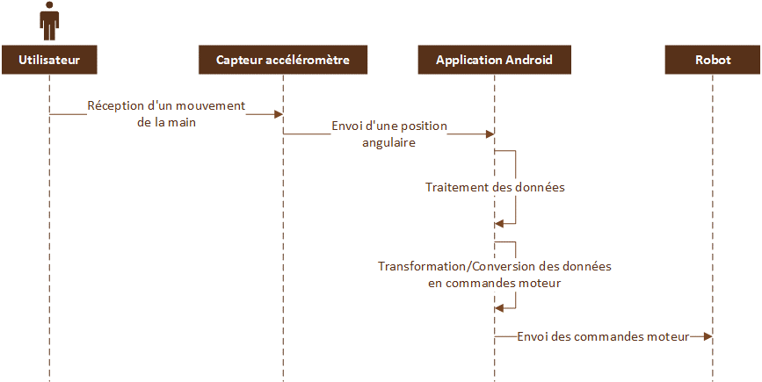
Processus de traitement des données

Slide 10
Processus de traitement des données
Réception d’un mouvement de la main :
Détection d’un mouvement
Calcul de l’accélération selon les 3 axes
Transmission au microcontrôleur

Slide 11
Processus de traitement des données
Envoi d’une position angulaire à l’application
Transmission d’une commande du microcontrôleur au module Bluetooth
Le module Bluetooth envoie les données à l’application
Données envoyées toutes les 1 s

Slide 12
Processus de traitement des données
Application Android
Traitement des données
Conversion des données en commandes moteur
Envoi des commandes moteur

Slide 13
Processus de traitement des données
Traitement des données
…

Slide 14
Processus de traitement des données
Conversion des données en commandes moteur
…

Slide 15
Processus de traitement des données
Envoi des commandes moteur
…

